Slide 1
Ahorcado
Diseño 2022 extraordinaria

Slide 2
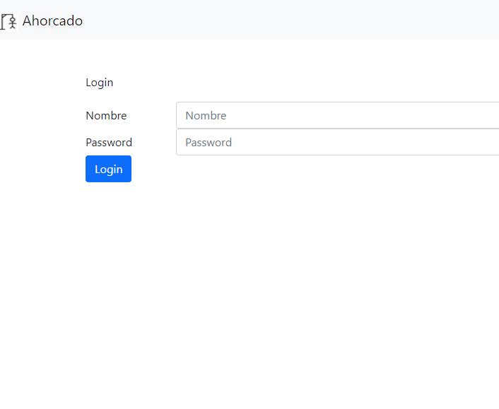
login

Slide 3
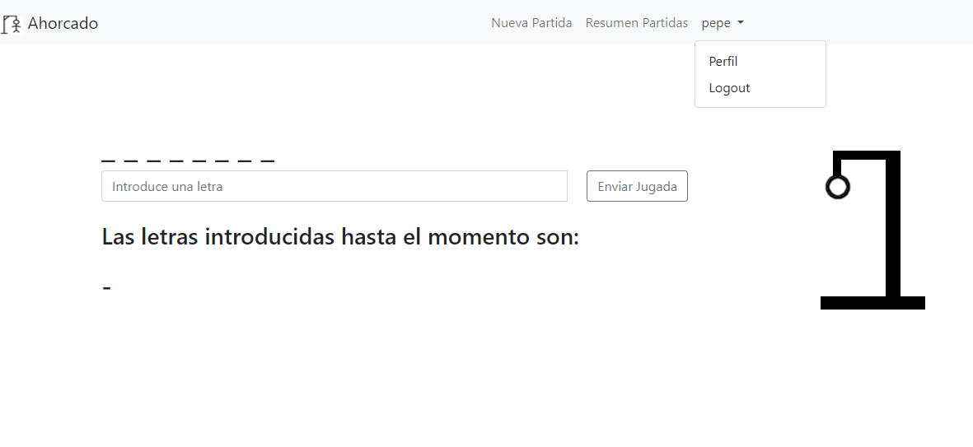
juego

Slide 4
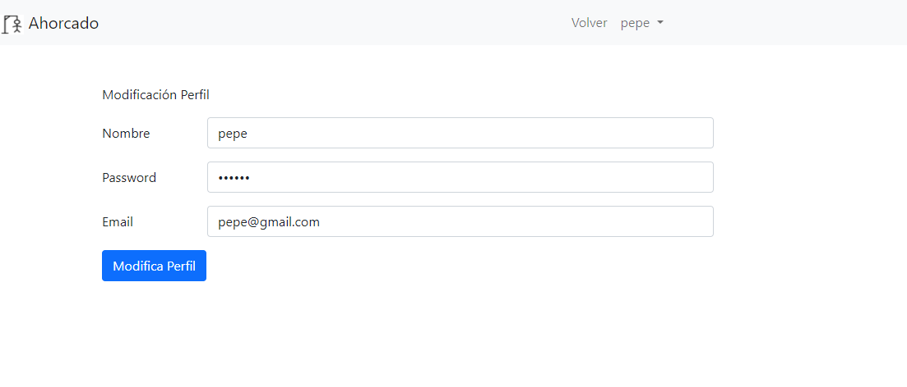
perfil

Slide 5
Codificación aplicación
public/
index.php
juego.php

Slide 6
Codificación aplicación
src/
Almacen/
AlmacenPalabrasInterface.php
AlmacenPalabrasFichero.php
BD/
BD.php
DAO/
UsuarioDAO.php
Modelo/
Hangman.php
Usuario.php

Slide 7
Codificación aplicación
views/
app.blade.php
cnxbderror.blade.php
formlogin.blade.php
juego.blade.php
formperfil.blade.php

Slide 8
login
botonproclogin

Slide 9
juego
botonnuevapartida
botonperfil
botonresumenpartidas
botonlogout
botonenviarjugada

Slide 10

login
botonprocperfil

Slide 11
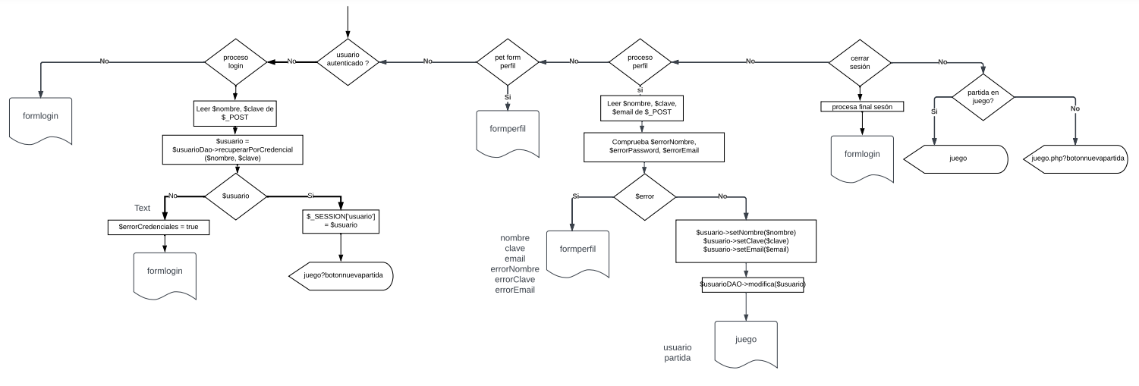
Lógica index.php

Slide 12
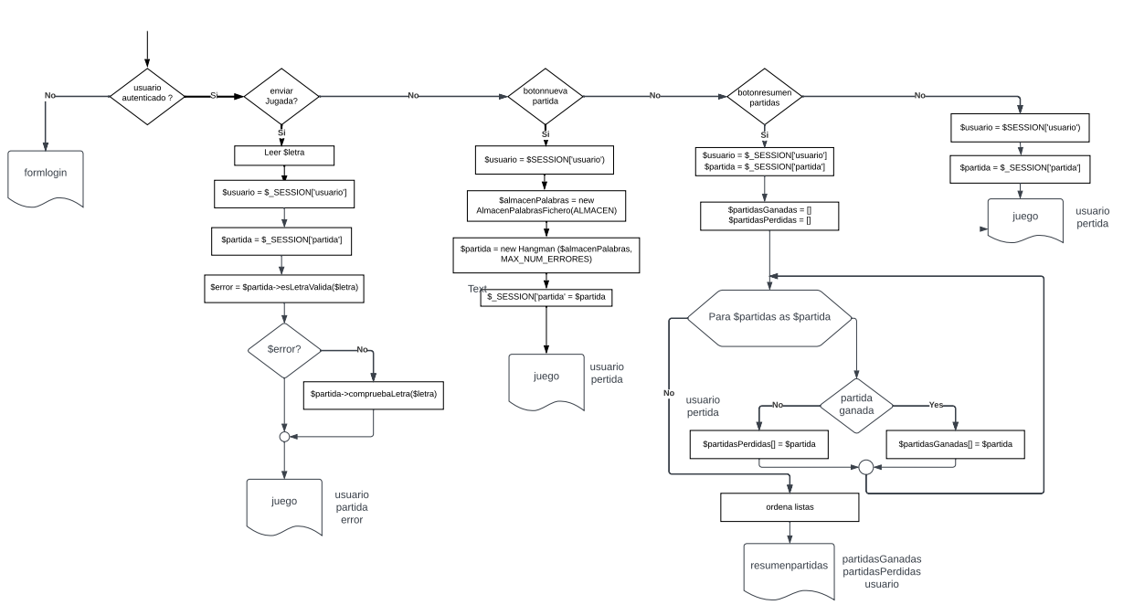
Lógica juego.php

